Slide 1
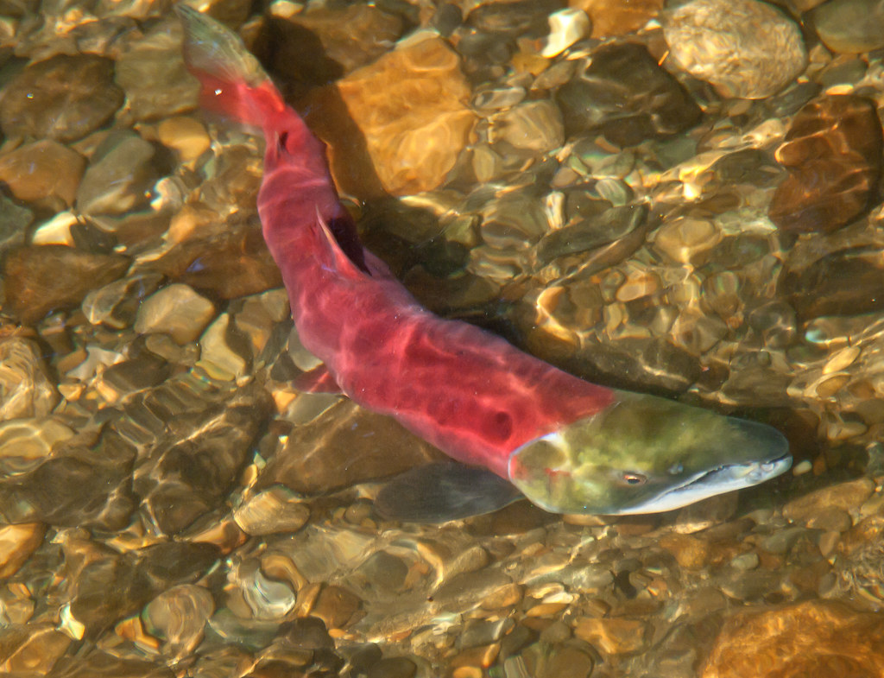
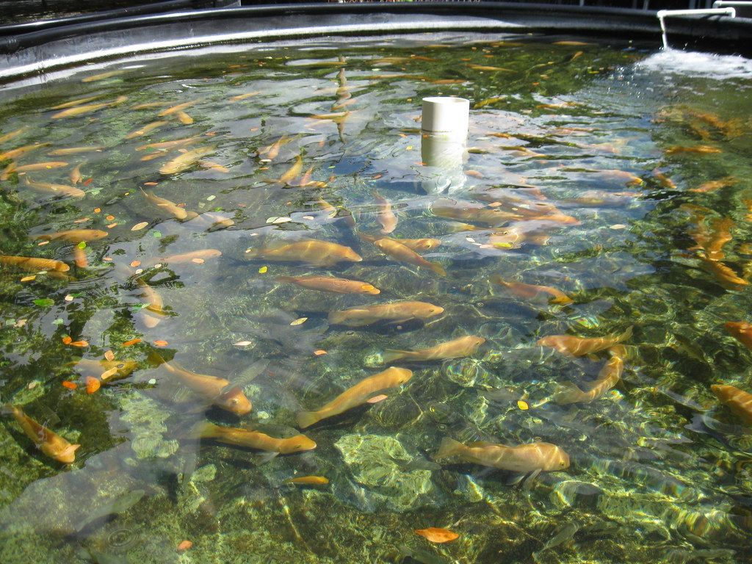
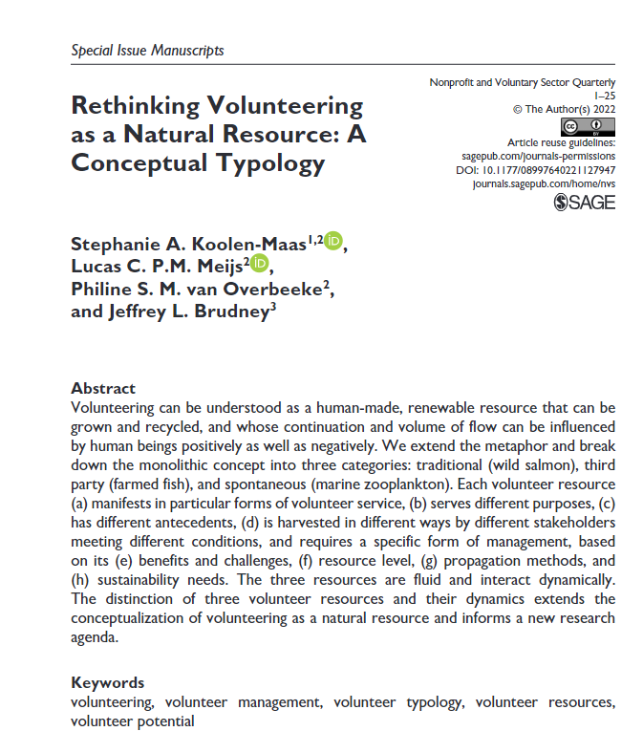
Drie soorten vrijwillige energie / hulpbronnen
WILDE ZALM
KWEEKVIS
PLANKTON
Traditionele vrijwilligers hulpbron
This Photo by Unknown Author is licensed under CC BY
This Photo by Unknown Author is licensed under CC BY
This Photo by Unknown Author is licensed under CC BY
Derde partij vrijwilligers hulpbron
Spontane vrijwilligers hulpbron
Koolen-Maas et al (2023).
Er zijn drie hulpbronnen van vrijwillige energie die zich materialiseren in episodisch maar ook doorgaand vrijwilligerswerk.
https://journals.sagepub.com/doi/epdf/10.1177/08997640221127947 (0pen access)
Vrijwilligerswerk wordt zowel georganiseerder als spontaner!
This Photo by Unknown Author is licensed under CC BY-SA-NC

Slide 2
Ecosysteem denken:
Institutionele regelingen
Non-profit regimes
Individualis-ering
De macro invloeden
De indirecte gebruikers van de resource
Koppelteken en derde partijen
Community karakter-istieken
Rol van vrijwilligers-werk
Nationale vrijwilligers-dagen
Vrijwiligers-centra
De directe gebruikers van die resource
Vrijwilligers-organisaties
Lokale cooperaties
Traditionele vrijwilliger resource
Verenigingen
Agent-schappen voor vrijwilligers-toerisme, familie vrijwilligers-werk enz.
De individuele burger en de resources die de burger heeft
Wettelijke kaders vrijwilligers-werk
Bedrijven
Individuen
Culturele antecedenten
Buurt / wijk groepen
Vrijwilliger resource van derden
Spontane vrijwilliger resource
Activisme
Corporaties
Non-profit rganisaties
Overheid organisaties
Religie/ secularisatie
Economische gelijkheid
Overheid
Evenementen
Onderwijs-instellingen
Politiek-economisch klimaat
Relatie overheid en maatschappij
Vrijwilligerswerkbeleid beleid zit in de twee buiten ringen
Vrijwilligersbeleid zit in de twee binnen ringen

Slide 3
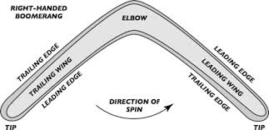
De “circulair vrijwilligerswerk” vlinder (geinspireerd door EllenMacarthur circular economy ‘butterfly’)
Oogsten
DUURZAME
VRIJWILLIGE
ENERGIIE
Facilitate
Potentiele vrijwilligers
Off-
boarding
BEHOUD
VRIJWILLIGE
ENERGIIE
gatekeepers
Supervise/
Evaluate
Prospect
HRM Line
Vrijwiligers organisaties
Train/
Place
Screen/
Match
Outreach
Prospective Volunteers
Organization
Volunteers
Promote
Zorgen dat de vrijwilligers-ervaring goed is
Praten over het vervolg / luisteren naar vrijwilliger (niet iedereen zoekt ontwikkeling…)
Netjes afscheid nemen en doorgeleiden naar andere organisatie
Doorgaande flexibilisering (wat zou u wel kunnen en willen om een bijdrage te kunnen blijven leveren?)

Slide 4
So what……
Met kweekvis hoeft je zelf niet meer te werven
Maar wel balanceren tussen instrumenteel doel van de zendende organisatie / het thema, uw eigen impact doel en de tevredenheid van de vrijwilliger
Wees slim en maak PARELSNOER of ESTAFETTE
Maak kweekvis niet tot fondsenwerving…..maar soms kan je geld vragen

Slide 5
So what……
Bij plankton hoeft niemand te werven
Ga niet het gevecht aan …..
Maar bereidt vrijwilligers scenario’s voor waarbij geen controle nodig is over wie er wanneer komt
Wees slim en maak ‘betrokkenheid’-taken en ‘specialisten’-talen
Lok plankon uit

